Slide 1


CIÊNCIA DA COMPUTAÇÃO · APRENDIZADO DE MÁQUINA
Sistema de Análise Preditiva com Redes RBF
Aplicação de Redes de Função de Base Radial na Previsão de Preços de Imóveis
Prof. Cloves Rocha
Integrantes: Filipe Gabriel, Gabriel Lôu, Allyson Cesário, Isaac Mateus, João Batista

Slide 2
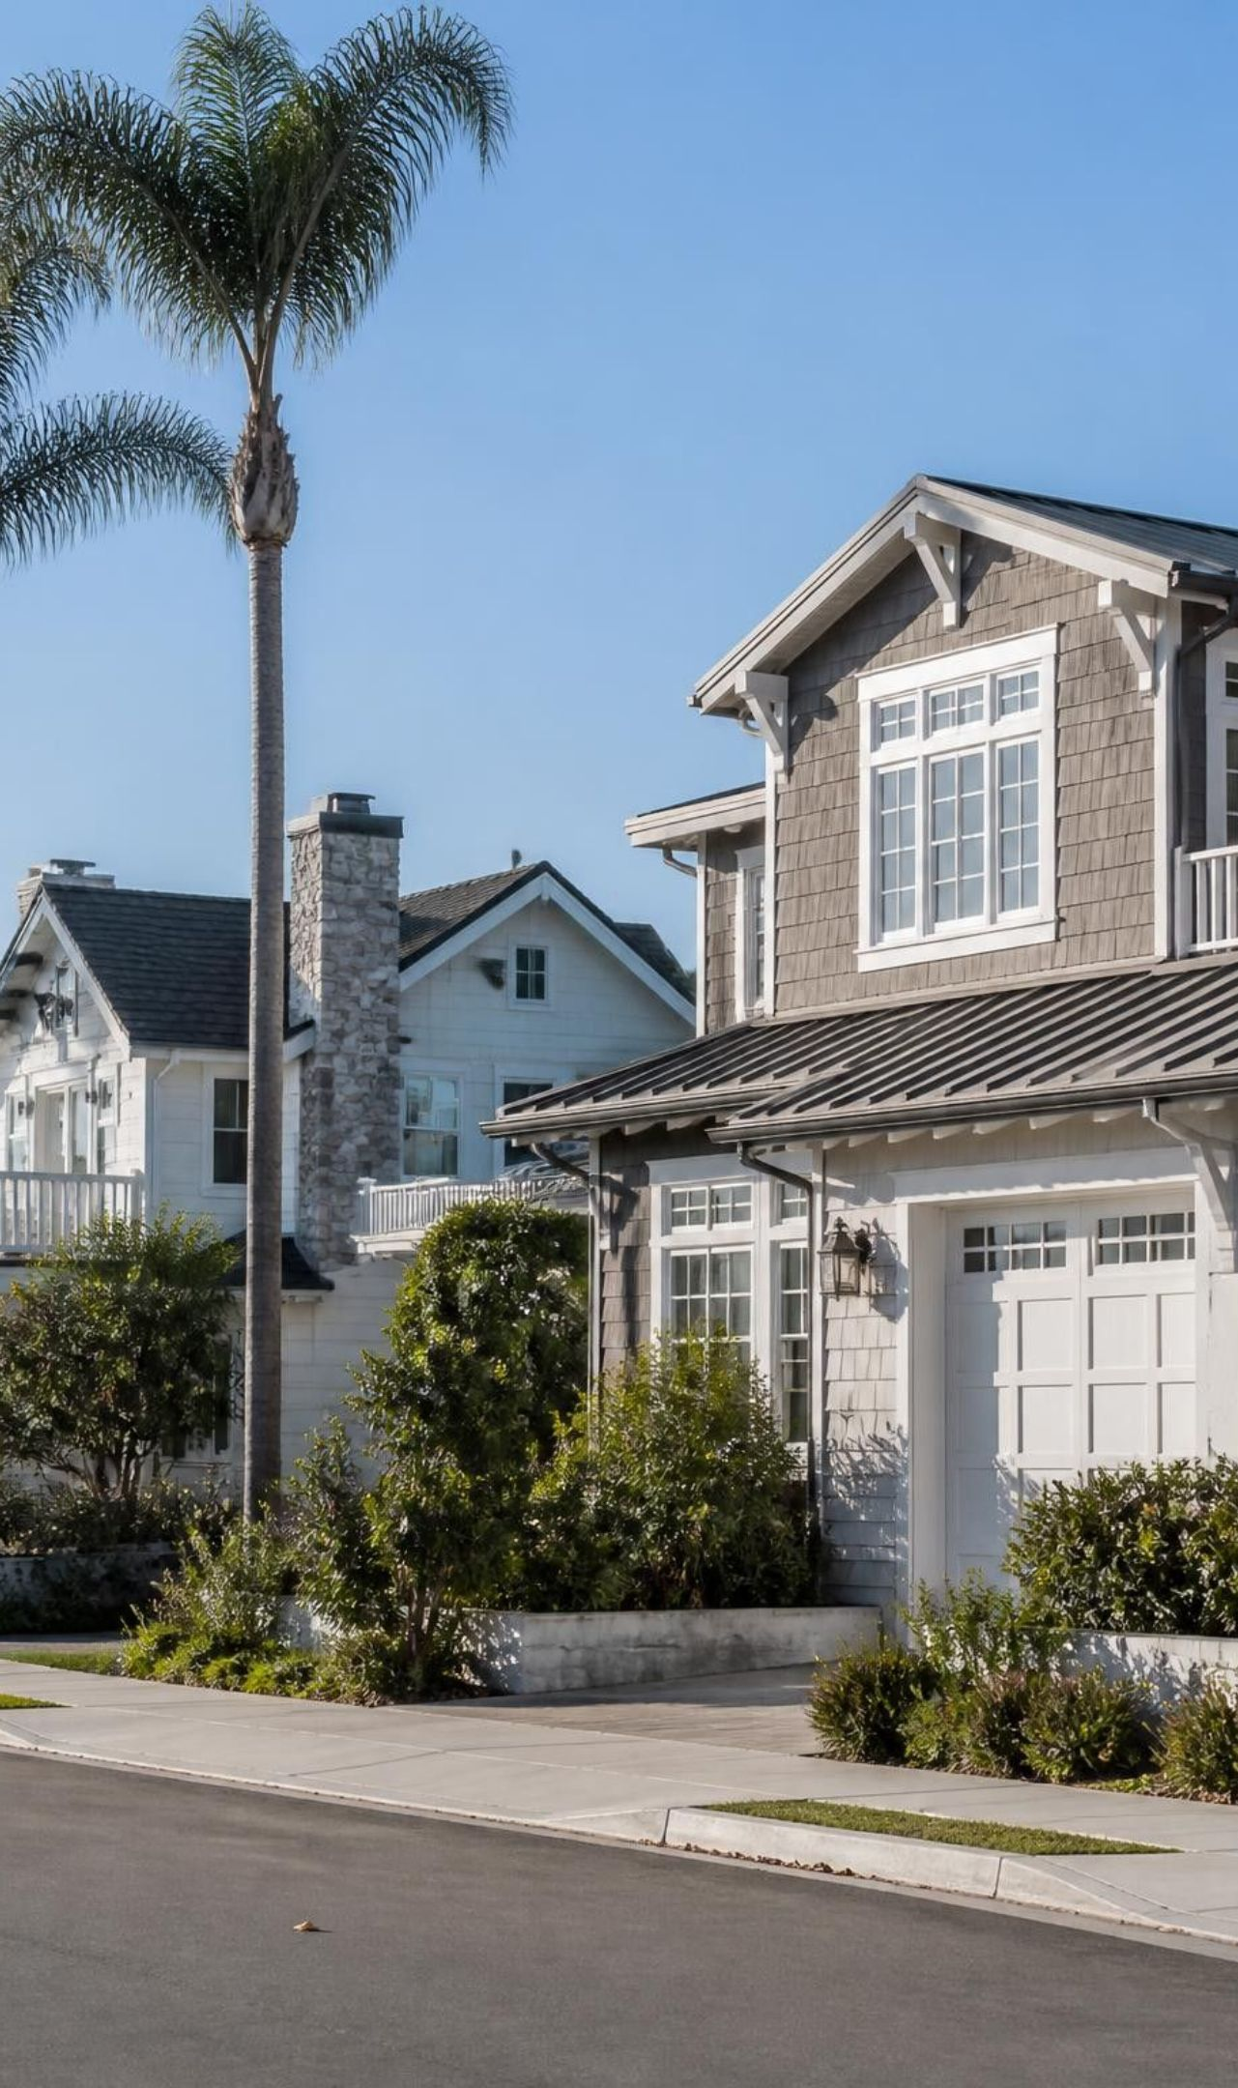

O PROBLEMA
Prever preços de imóveis exige ir além da regressão linear
20.640
registros no dataset California Housing
Prever valores imobiliários em grandes regiões exige capturar comportamentos complexos e fronteiras não-lineares.
A Rede Neural RBF leva as entradas a uma representação não-linear de alta dimensionalidade, onde a regressão linear é limitada.

Slide 3
ARQUITETURA E TREINAMENTO
A rede RBF tem três camadas e treina em duas etapas
01
02
03
Entrada
Oculta
Saída
Atributos padronizados
Ativações gaussianas baseadas em distância euclidiana
Combinação linear das ativações gaussianas
MedInc, HouseAge, Latitude etc.
Não supervisionada
Supervisionada
1
2
K-Means posiciona os centros nas áreas de maior densidade.
Pesos ajustados por Mínimos Quadrados / Regressão Linear.

Slide 4

PADRONIZAÇÃO
Sem padronização, a distância euclidiana perde o sentido
StandardScaler
Média = 0
Desvio padrão = 1
As gaussianas dependem da distância euclidiana .
Sem normalização, variáveis de maior escala, como População, dominam a distância e invalidam a resposta dos centros.

Slide 5


HIPERPARÂMETROS
Número de centros e largura definem o desempenho
N · EXTREMO INFERIOR
N · EXTREMO SUPERIOR
Poucos centros
Muitos centros
Underfitting: perde para a baseline linear.
Risco de overfitting e alto custo computacional.
LARGURA · EXTREMO INFERIOR
LARGURA · EXTREMO SUPERIOR
muito pequeno
muito grande
Ativação hiper-local, não generaliza.
Gaussianas sobrepostas, perde discriminação.

Slide 6

GRID SEARCH
O Grid Search levou o RMSE de 0,8691 para 0,6112
0,8691
0,6112
→
Teste inicial · 20 centros
Pior que a regressão linear
Grid Search · 150 centros ·
Modelo | RMSE | R²
Regressão Linear (baseline) | 0,7456 | 57,58%
Rede RBF otimizada | 0,6112 | 71,49%

Slide 7
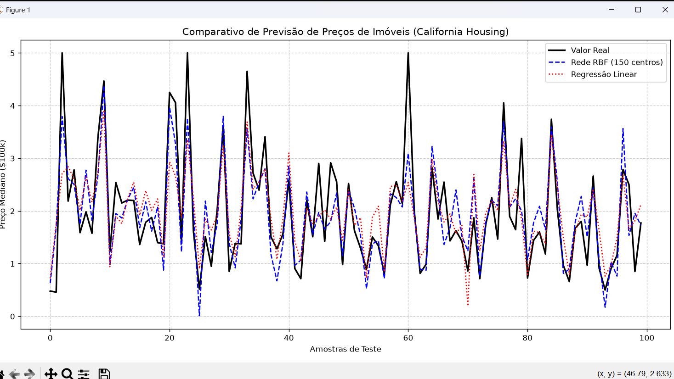
PREVISÃO NAS AMOSTRAS DE TESTE
A RBF acompanha picos e vales que a linear achata
Figure_1.png
Espaço reservado para o gráfico que o grupo insere
A linha azul (RBF) segue com precisão os picos e vales do valor real (linha preta).
A linha vermelha (Regressão Linear) achata variações acentuadas e não captura extremos não-lineares.

Slide 8

RESULTADOS E PRÓXIMOS PASSOS
A RBF reduziu o erro em mais de 17%
>17%
71,5%
Redução do erro
Acurácia explicativa
Treino em duas etapas é mais rápido que redes profundas com Backpropagation.
Próximos passos
Testar outros kernels (Multiquadric, Thin Plate Spline) e largura adaptativa por centro.

